Slide 1
Ευαγγελισμός της Θεοτόκου
Οι Σθεναροί
ΘΕ 3 ΔΡ 3

Slide 2
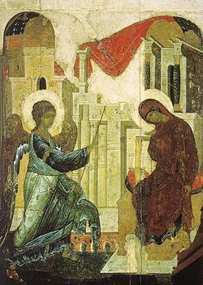
ΤΟ ΚΕΙΜΕΝΟ ΜΕ ΛΙΓΑ ΛΟΓΙΑ ...
Στο κείμενο ο άγγελος Γαβριήλ μεταφέρει το μήνυμα στη Θεοτόκο πως είναι έγκυος με τον υιό του Θεού παρόλο που ήταν παρθένος και δεν είχε συζυγικές σχέσεις. Ήταν τιμή της να γίνει μητέρα του Ιησού, γι’ αυτό και δέχτηκε το θέλημα του Υψίστου. Επίσης, την ενθαρρύνει λέγοντάς της πως η συγγενής της Ελισσάβετ, παρόλο που την αποκαλούσαν στείρα και ήταν στα γηρατειά της, εκείνη την περίοδο βρισκόταν στον έκτο μήνα της εγκυμοσύνης.
Notes:
<<στείρα>> λέμε αυτήν που δεν μπορεί να κάνει παιδιά.

Slide 3
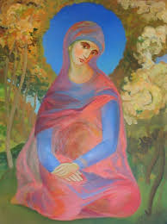
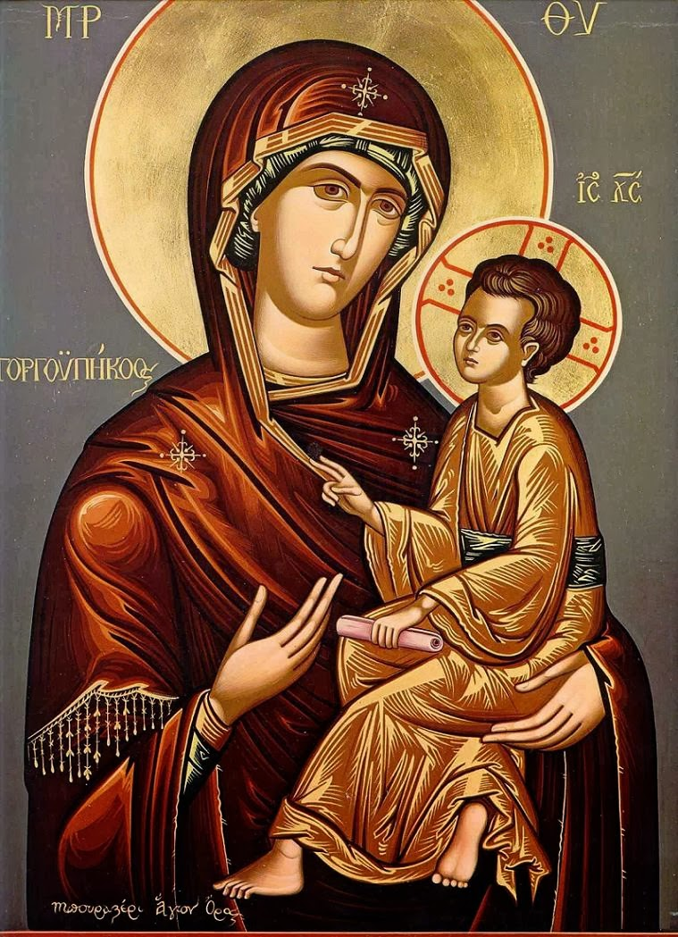
Η ΘΕΟΤΟΚΟΣ
Η ΘΕΟΤΟΚΟΣ
Οι αναφορές στο πρόσωπο της Παναγίας από την Καινή Διαθήκη ξεκινούν με τον Ευαγγελισμό της Θεοτόκου, δηλαδή την εμφάνιση του Αρχάγγελου Γαβριήλ στη Παναγιά την είδηση ότι είναι η εκλεκτή για να φέρει στον κόσμο τον Υιό του, Θεού (τον Ιησού Χριστό). Οι αναφορές συνεχίζονται καθ' όλη τη διάρκεια της περιγραφής της ζωής του Χριστού, από την Γέννηση μέχρι τη Σταύρωση Του. Στην Ελλάδα η επίκληση της Παναγίας είναι η περισσότερο καθιερωμένη για τη Θεοτόκο Μαρία ενώ σε άλλες χώρες Κεχαριτωμένη, μητέρα του Χριστού η Παντάνασσα.
ΣΥΝΕΧΕΙΑ
Notes:
.

Slide 4
Η ΖΩΗ ΤΗΣ ΘΕΟΤΟΚΟΥ
Σύμφωνα με την χριστιανική παράδοση, η Παναγία γεννήθηκε στην Ιερουσαλήμ. Ήταν κόρη του κτηνοτρόφου Ιωακείμ και της Άννας, που καταγόταν από το βασιλικό γένος του Δαβίδ. Η Άννα ήταν στείρα, όμως λύνεται η στειρότητα της και γεννάται η Παναγία. Όταν ήταν ακόμη μικρή οι γονείς της έδωσαν τη Μαρία στην εκκλησία, καθώς θεωρούσαν πως η γέννηση της ήταν ένα θαύμα που έγινε με παρέμβαση του Θεού. Εκεί η Μαρία έμαθε την ιστορία του Χριστιανισμού και έγινε μια πιστή χριστιανή. Έπειτα, νυμφεύθηκε τον Ιωσήφ και έμεινε έγκυος με θαυματουργό τρόπο στον Ιησού Χρηστό. Υπήρξε ένα από τα πιο σημαντικά πρόσωπα της ζωής του. Μετά το θάνατο του Ιησού, έφυγε με τη Μαρία Μαγδαληνή στην Κύπρο. Από εκεί πήγε στο Άγιο Όρος και έπειτα έφυγε στις Μασσαλίες, όπου λέγεται και ότι ξεψύχησε.

Slide 5
ΤΕΛΟΣ
20
Αν σας άρεσε... βάλτε 20!!!!!
ΕΡΩΤΗΣΕΙΣ;

